Slide 1

天池新人赛
快来一起挖掘幸福感！
汇报人：王智雄 时间：2020年12月

Slide 2
01
项目介绍
目 录
02
求解思路
CONTENTS
03
详细过程
04
比赛结果

Slide 3
01
项目介绍

Slide 4
01
赛题背景
在社会科学领域，幸福感的研究占有重要的位置。如果能发现影响幸福感的共性，生活中是不是将多一些乐趣；如果能找到影响幸福感的政策因素，便能优化资源配置来提升国民的幸福感。
赛题说明
02
赛题使用公开数据的问卷调查结果，选取其中多组变量，来预测其对幸福感的评价。
幸福感预测的准确性不是赛题的唯一目的，更希望选手对变量间的关系、变量群的意义有所探索与收获。
03
数据来源
赛题使用的数据来自中国人民大学中国调查与数据中心主持之《中国综合社会调查（CGSS）》项目。赛题感谢此机构及其人员提供数据协助。中国综合社会调查为多阶分层抽样的截面面访调查。赛题使用公开数据的问卷调查结果，选取其中多组变量，包括个体变量（性别、年龄、地域、职业、健康、婚姻与政治面貌等等）、家庭变量（父母、配偶、子女、家庭资本等等）、社会态度（公平、信用、公共服务等等），来预测其对幸福感的评价。
数据说明
04
考虑到变量个数较多，部分变量间关系复杂，数据分为完整版和精简版两类

Slide 5
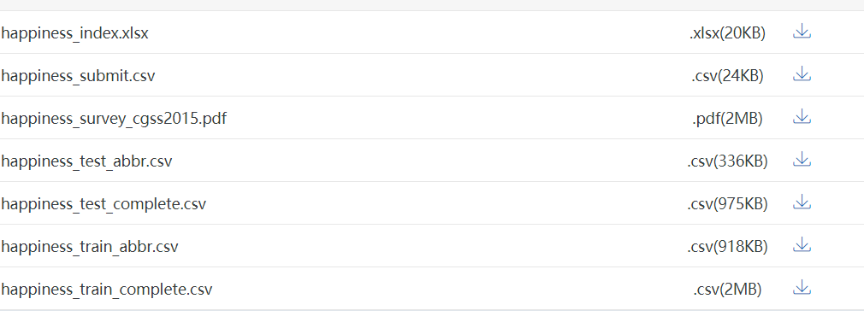
Notes:
c
sv格式的数据

Slide 6
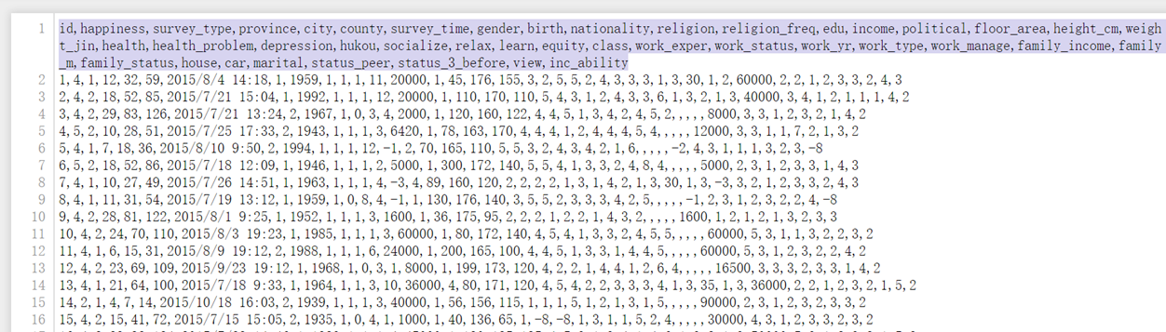
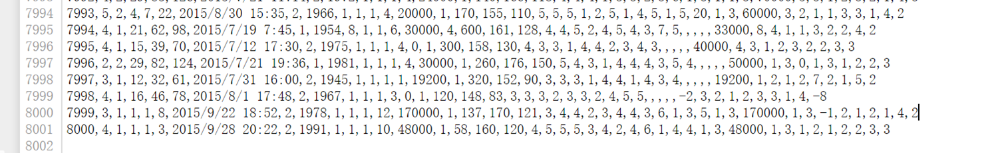
可见数据集并不是很大
Notes:
深度学习效果不好，改用集成学习 xgboost和lgboost

Slide 7
02
求解思路

Slide 8
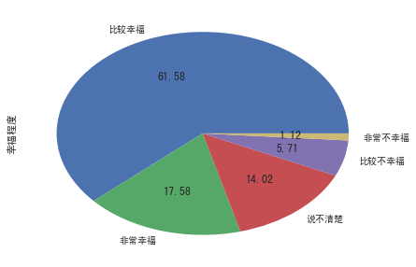
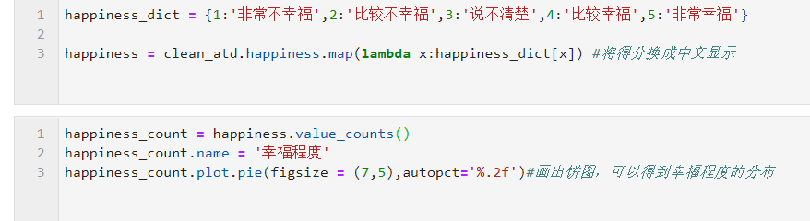
观察数据
Notes:
在jupyter上完成的
开始也选择使用了深度学习的方法
xgb算法思想就是不断地添加树，不断地进行特征分裂来生长一棵树，每次添加一个树，其实是学习一个新函数，去拟合上次预测的残差。当我们训练完成得到k棵树，我们要预测一个样本的分数，其实就是根据这个样本的特征，在每棵树中会落到对应的一个叶子节点，每个叶子节点就对应一个分数，最后只需要将每棵树对应的分数加起来就是该样本的预测值。
- lightgbm：由于现在的比赛数据越来越大，想要获得一个比较高的预测精度，同时又要减少内存占用以及提升训练速度，lightgbm是一个非常不错的选择，其可达到与xgboost相似的预测效果。 - xgboost：在lightgbm出来之前，是打比赛的不二之选，现在由于需要做模型融合以提高预测精度，所以也需要使用到xgboost。

Slide 9
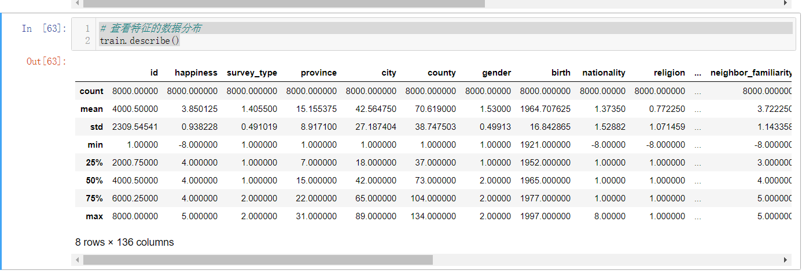
数据特征较多
Notes:
想办法筛选一些特征，首先删除一些数据

Slide 10
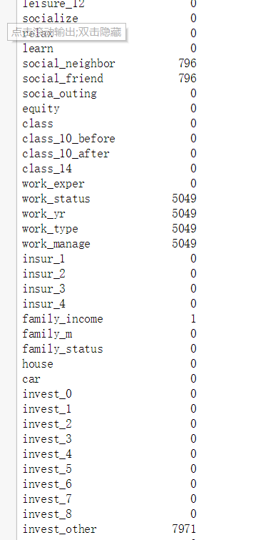
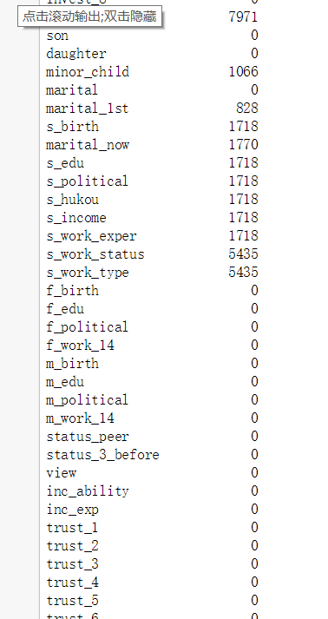
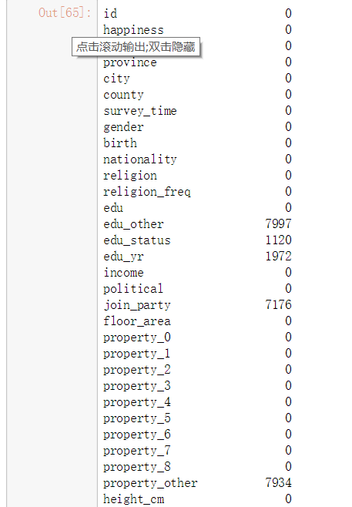
# 查看每个特征的缺失情况
train.isnull().sum()
14

Slide 11
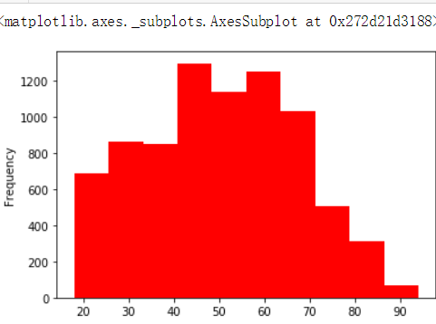
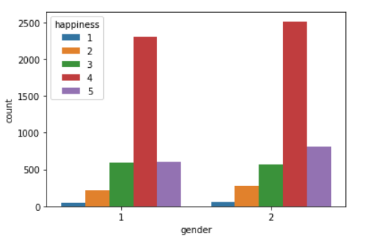
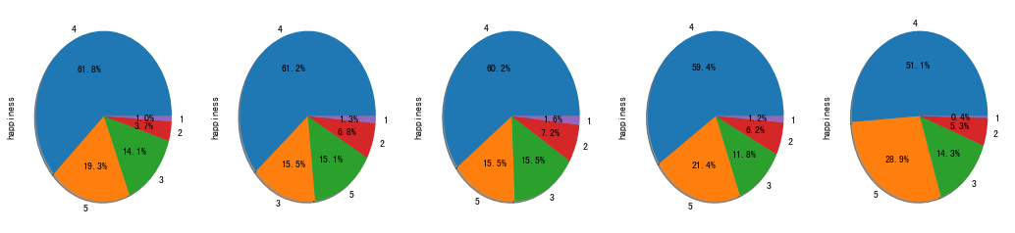
挑选特征查看数据分布情况
Notes:
下一张：通过相关性筛选特征

Slide 12
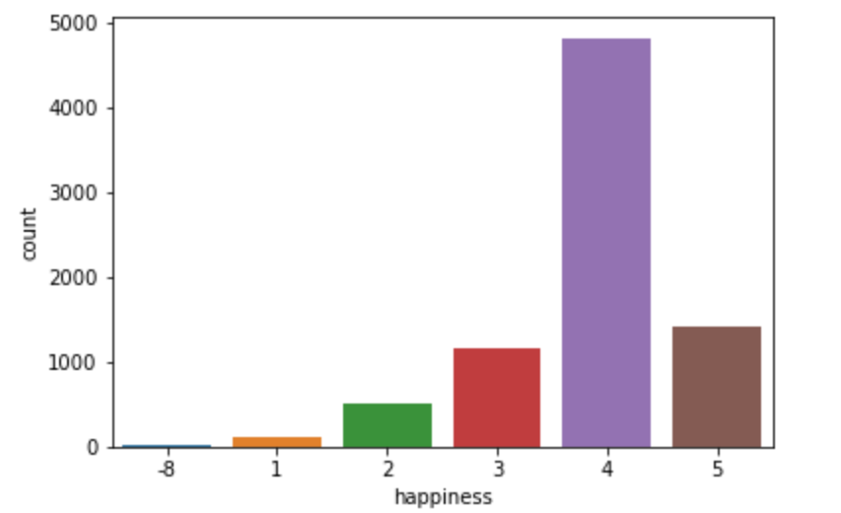
数据清洗和整理
将异常数据删除
# 删除训练集中无效的标签对应的数据
train = train.loc[train['happiness'] != -8]
train.shape

Slide 13
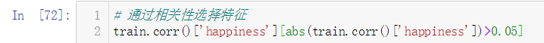
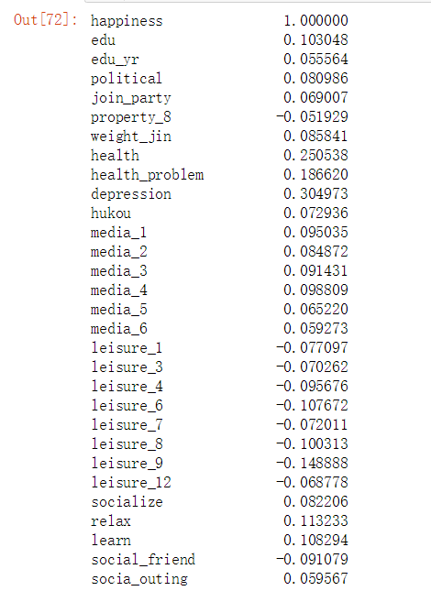
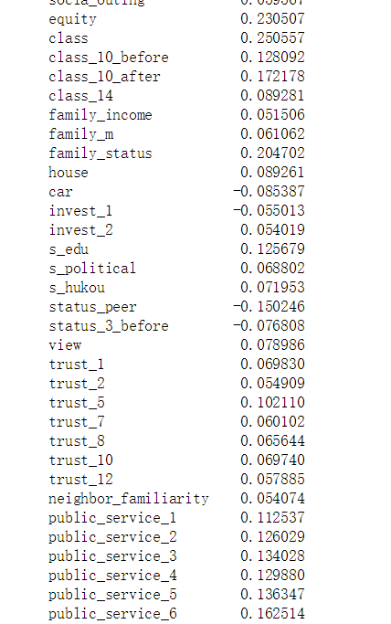
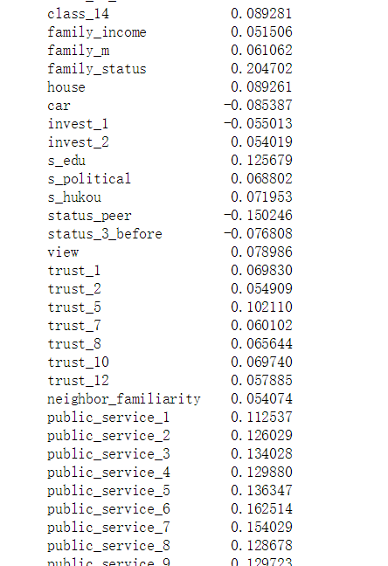
Notes:
刚开始使用相关性筛选了一些特征，效果并不好，后面选用集成学习的框架

Slide 14
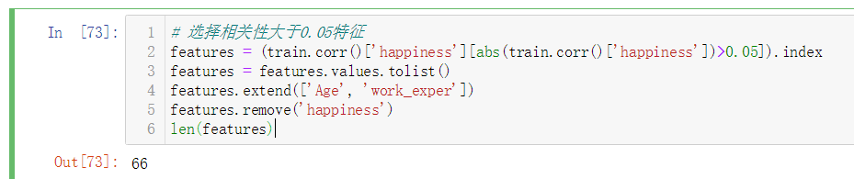
最初选用这66个特征，效果并不好

Slide 15
B
stacking
A
C
B
A
C
LGB
XGB
Notes:
但在有关中小型结构/表格数据方面，基于决策树的算法则是目前为止的最佳方式，所以选择XGB和LGB
stacking将上一层的四个结果带入新的模型，进行训练再预测。第二层的模型一般为了防止过拟合会采用简单的模型

Slide 16
03
详细过程

Slide 17
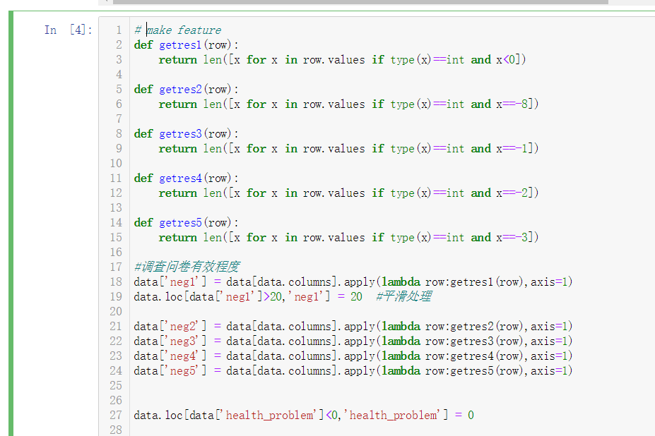

Slide 18
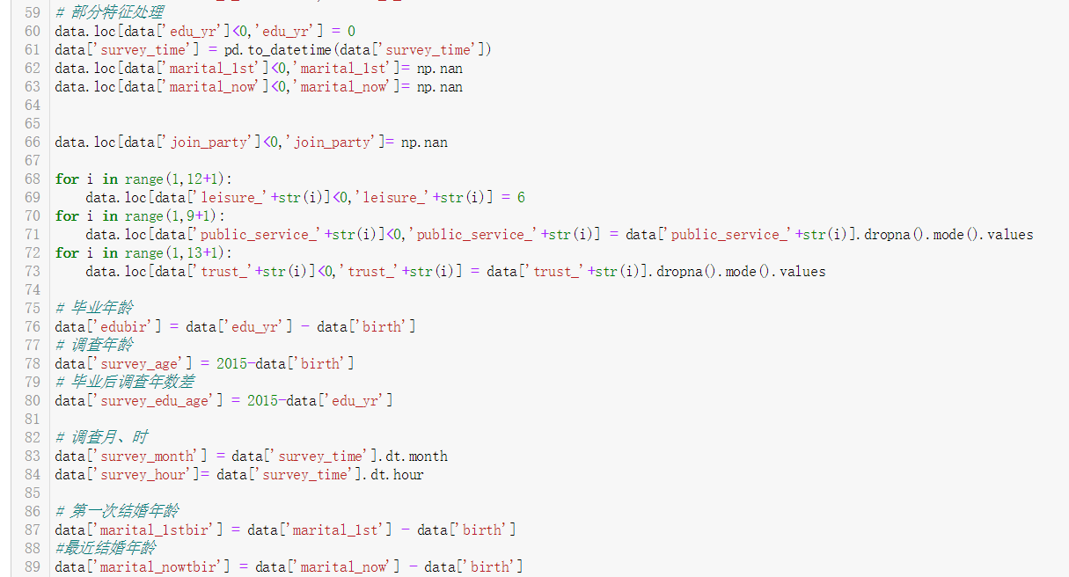
Notes:
特征处理

Slide 19
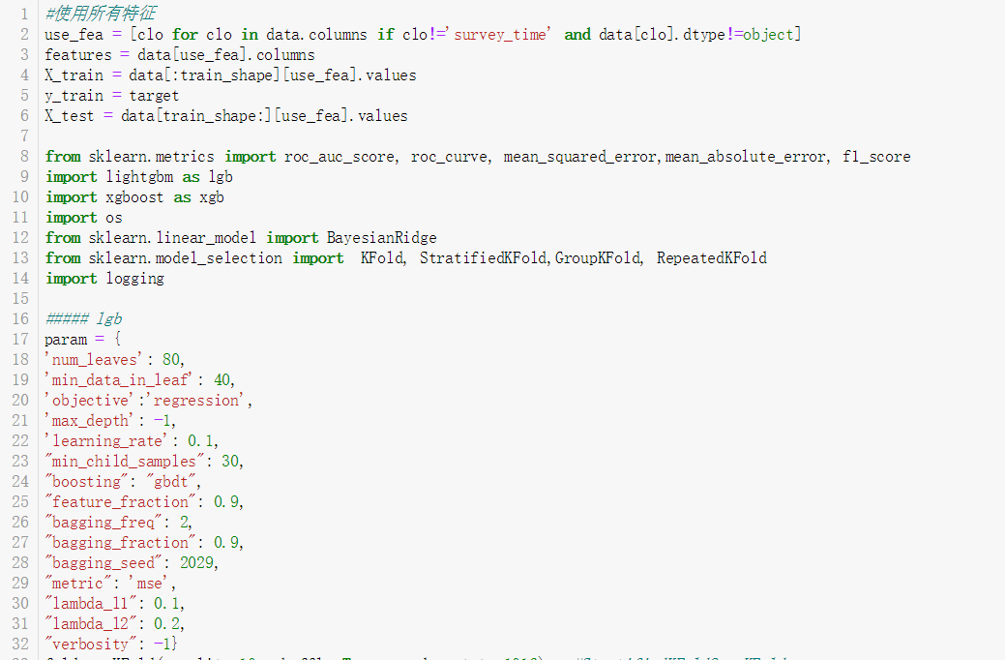
Notes:
5折的交叉验证

Slide 20
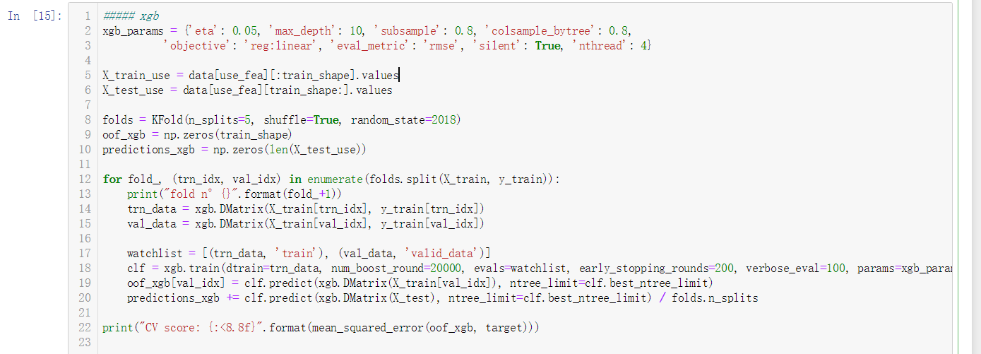
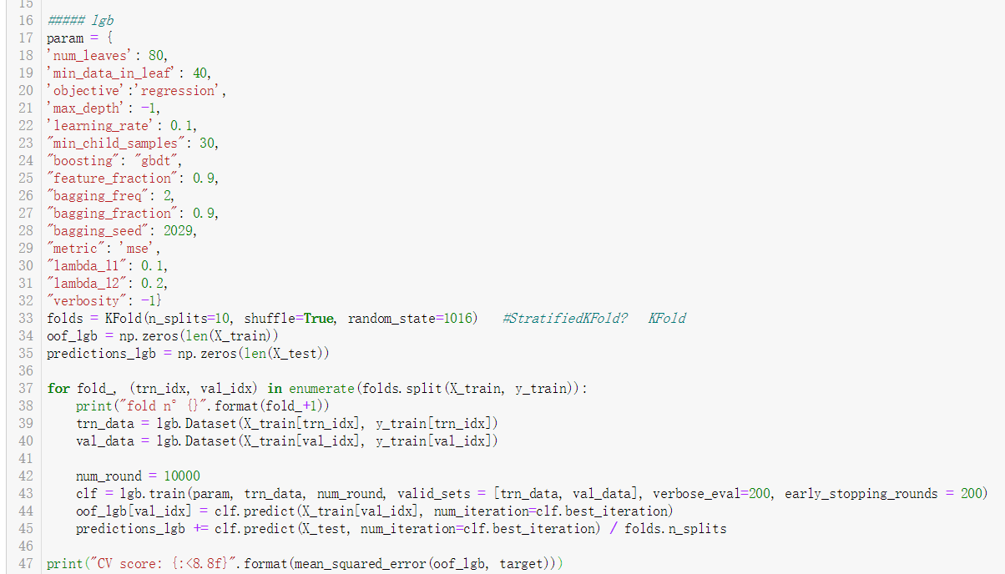

Slide 21
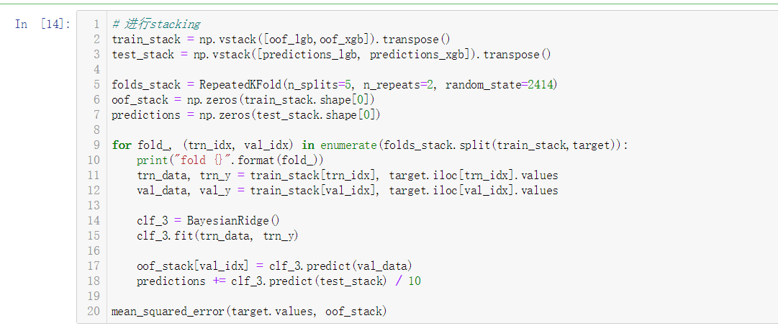

Slide 22
04
比赛结果

Slide 23
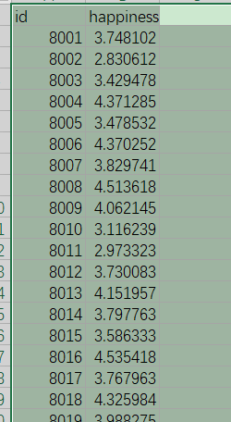
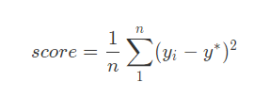
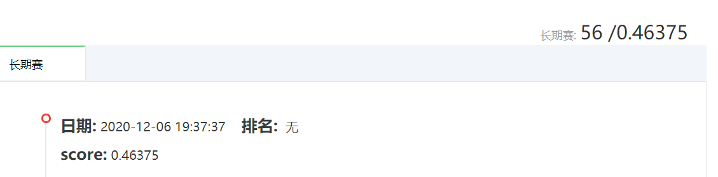
实验结果
Notes:
从不知道如何上传到600+到300+，还是有很大进步的

Slide 24
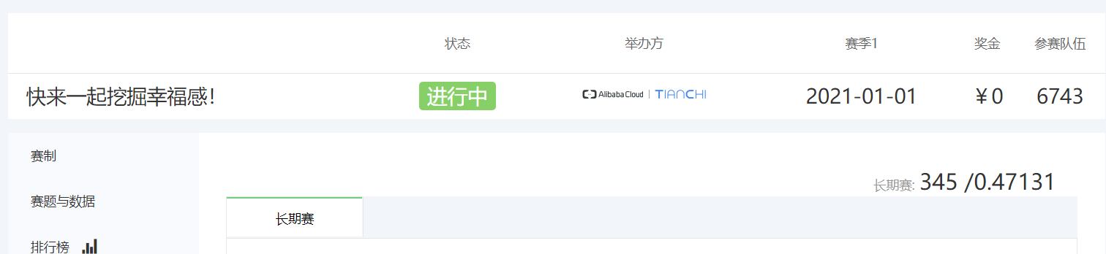
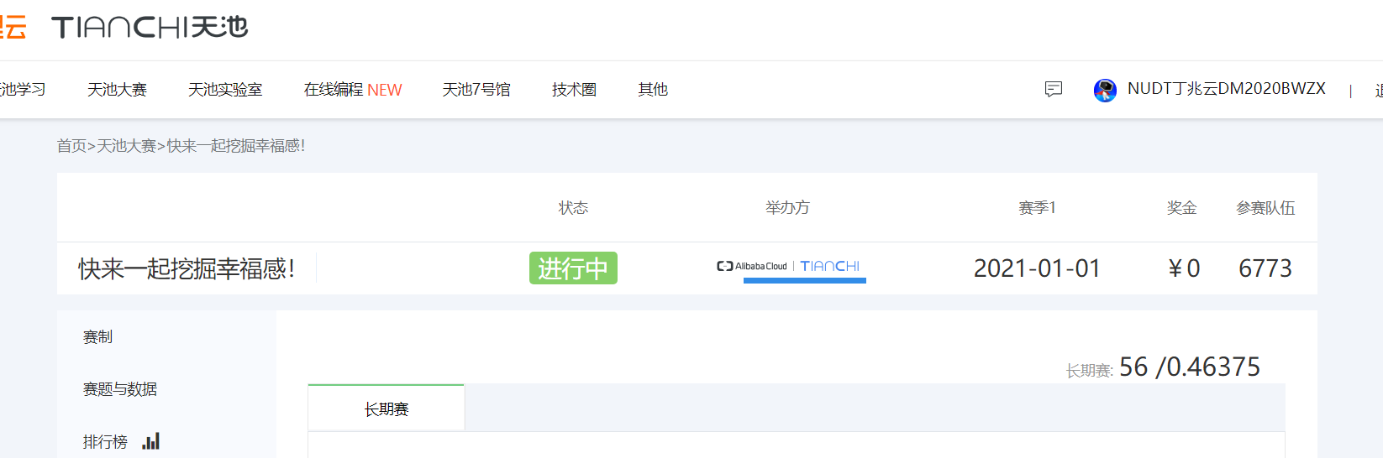
Notes:
从不知道如何上传到600+到300+，还是有很大进步的

Slide 25
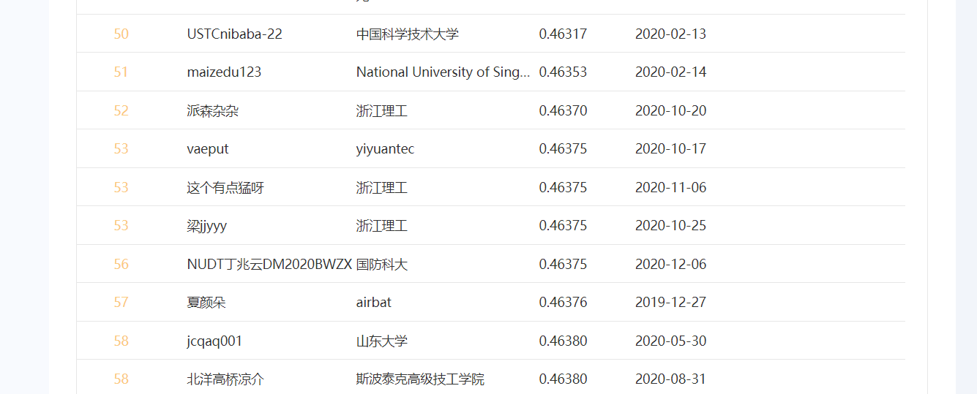

Slide 26
2020
汇报完毕，谢谢！
汇报人：王智雄 时间：2020年12月

